Slide 1
PHC Curve による 統計教育の教程によせて
豊田秀樹
早稲田大学文学学術院
PHC: probability that the research hypothesis is correct
https://wcms.waseda.jp/em/67afc5d4c836d?authkey=1739576571669&user_id=6010107&lg=ja
Notes:
「PHC Curve による統計教育の教程によせて」
という演題で お話を
させていただきます

Slide 2
講演内容
現在の標準的な有意性検定を柱とした統計学の入門教程は 学問の発展にとって望ましくない、と講演者は考えている
批判だけでなく、オリジナルの入門教程を提案
本講演では、PHC による統計教育の教程を紹介
講演内容の詳細については以下の文献をご参照ください
文献[1] 統計学入門 I : 生成量による実感に即したデータ分析 2022 朝倉書店 ISBN978-4254122664
文献[2] 統計学入門 II: 尤度によるデータ生成過程の表現 2022 朝倉書店 ISBN978-4254122725
文献[3] 瀕死の統計学を救え! ―有意性検定から「仮説が正しい確率」へ― 2020 朝倉書店 ISBN978-4254122558
Notes:
講演者は、
現在の標準的な有意性検定を柱とした統計学の入門教程を
統計学はもちろん、学問の発展にとって望ましくないと、
考えています。
統計学における有意性検定に対する批判は、
1960年代から途切れずに、これまでずっとありました。
しかし講演者は、ただ現状を批判するのではなく
PHC という一貫した視点から
オリジナルの入門教程を提案しています。
本講演では、PHCによる統計教育の教程を紹介します。

Slide 3
新薬Aを投与された患者が陰性になるまでの平均日数は 15日より有意に短い。
統計的検定の結果、p<0.05 であり、有意な差が認められた。
Notes:
以下のような例を考えます。
ある新型ウィルスに対する治療薬の開発を行っています。この病気は、発症から起算して平均15.0日間で抗原検査の結果が陰性になります。治験に参加してくれた患者に新薬Ａを投与してから陰性になるまでの日数が表1.1です。
この新薬には効果があるといえるでしょうか。
有意性検定による結論の文章は、たとえば
新薬Aを投与された患者が陰性になるまでの平均日数は15日より有意に短い。
統計的検定の結果、p<0.05 であり、有意な差が認められた。
などです。論文や学会報告にてよく見る表現です。「有意に短い」とか「有意な差が認められた」とか「 p<0.05 」がキーワードです。
講演者はこのような表現をやめようと主張しています。
ではどうしたら良いでしょうか。

Slide 4
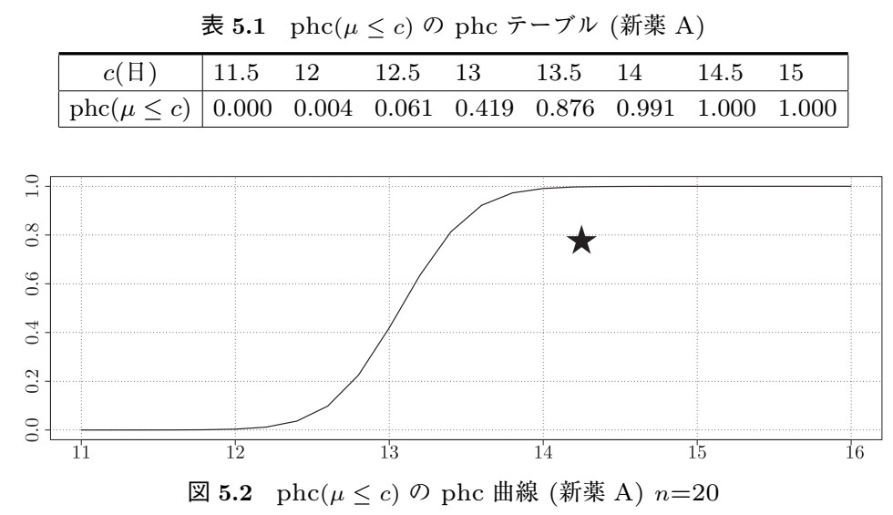
「陰性になるまでの平均日数は14日より短い」 という主張は99.1％正しい。99.1％の確信をもてる。
「陰性になるまでの平均日数は12日より短い」 という主張は99.6％間違っている。0.4％の確信しか持てない
Notes:
「陰性になるまでの平均日数は14日より短い」
という主張は99.1％正しい。99.1％の確信をもてる。 あるいは
「陰性になるまでの平均日数は12日より短い」
という主張は99.6％間違っている。 などと分析結果を示します。
この表現は表5.1に基づいています 。表5.1をPHCテーブルと言います。
このPHCテーブルは 「母平均μが cよりも小さい」という言明の正しさを
cを11.5日から15日まで、半日刻みで表現しています。
例えばc＝14の列を見ると0.991と書いてあります。
これは母平均が14日よりも短いという主張が99.1%正しいことを示しています。言い換えるなら「平均的に1日以上早く陰性になることに99.1％の確信を持てる薬だ」という解釈です。
図5.2は 表5.1を 曲線で表現した曲線です。 PHC曲線と呼びます。 PHC曲線は、PHCテーブルを視覚的に理解するために利用します

Slide 5
PHCは、考え方が自然である
有意性検定の論法
陰性になるまでの期間が旧薬と同じと仮定すると、検定統計量が、これ以上甚だしい値になる確率は5％以下である。
複雑で統計学の普及を妨げている。理解が難しいのでクリアが目的化
PHCの論法
「陰性になるまでの平均日数は14日より短い」 という主張は99.1％正しい。99.1％の確信をもてる。
言葉のまま、日常会話である。素直で小学生にだって理解できる。
Notes:
5%水準で有意であるとはどういうことなのでしょうか 。それは
「陰性になるまでの期間が旧薬と同じと仮定すると、検定統計量が、これ以上甚だしい値になる確率は5％以下である。」ということです。
この考え方は 間接的できわめて難解です。早稲田大学でさえ、ついていけずに、統計学が嫌いになる学生がいます。有意性検定は複雑で統計学の普及を妨げています。理由は忘れてしまい、とにかく5%を下回わることを目指して卒業研究をしてしまう学生も少なくありません。
誤解する人、理解できない学生が悪いのでしょうか。いいえ違います。統計学の発展のためには、統計学がユーザーにもっと優しい教程を用意すべきなのです。PHCを用いれば、そんな複雑な解釈は必要ありません。
「陰性になるまでの平均日数は14日より短い」という主張は99.1％正しい。99.1％の確信をもてる。これは言葉のままの、日常会話です。素直で小学生にだって理解できます。誤解の余地がありません。

Slide 6
有意差は学問発展の必要条件に過ぎない
「新薬を服用した患者が回復するまでの平均日数は対照群と同じ」という帰無仮説を棄却できたとしても、それは新薬に有効性があるための必要条件を確認しただけに過ぎない。
有意性検定の大きな罪は「学問発展のための必要条件を確認すれば論文は査読を通る」という誤った文化を定着させたこと。
必要条件をクリアしているけれど、学問発展に寄与しない論文をあの手この手で掲載。Pハッキングと総称
Notes:
結果が分かりにくいだけではありません。有意性検定の結論の出し方は、誤用を誘発する宿命的構造を有しています。 「有意な差が認められた」としても、それは学問発展のための必要条件に過ぎないからです。
帰無仮説が棄却できても、 「短縮期間がゼロではない」ことを示しただけであり。それが学問の発展に寄与する短縮であるとはがぎりません。陰性になるまでの期間は3秒短縮されても、帰無仮説は偽なのです。もちろん3秒の短縮は医学の進歩に何の貢献もしません。
科学に対する有意性検定の大きな罪は「学問発展のための必要条件を確認すれば論文は査読を通る」という誤った文化を定着させたことです。必要条件をクリアしているけれど、学問発展に寄与しない論文があの手この手で学術雑誌に掲載されてしまいます、この行為をPハッキングと総称しています。

Slide 7
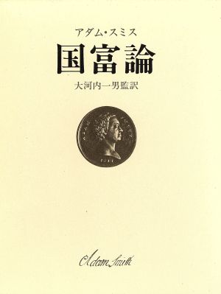
神の見えざる手
価格が安いと売れやすい ( n が大きいと有意になりやすい)。
価格が高いと売れにくい ( n が小さいと有意になりにくい)。
高品質なら売れやすい (学問的に価値があるなら、もちろん有意にもなりやすい)。
しかし高品質商品は品薄で仕入れが困難 (しかし価値のある発見は、創造的偉業であり、極めて高コストで実現が難しい）。
価格は売り手が決められる (観測対象の数 n は研究者が決められる）。
商人（研究者）としての生き残りをかけて、 売れた売れない(公刊できた、できない）の無数の経験を積む。
神の見えざる手が働く。
低品質の品物が売れる値段に落ち着く (学術的に無意味でも有意差が得られる程度に、その分野の研究の平均的なnが落ち着く)。
Notes:
有意性検定の結果が有意であることを根拠に学術論文を公刊し続けると、遠からず統計的に有意でも学術的に無意味な論文の比率が増えてしまいます。そのような性質が p 値にはあります。何故でしょうか。それはアダムスミスが国富論で論じた神の見えざる手が作用するためです。
データが少ないと、有意差は得られにくくなります。論文が発表できないと、研究が無駄になります。データを膨大に収集すると、無意味な差でも有意差は得られます。もし学術的に価値がある研究ができれば、データが少なくても、有意差は得られます。しかし価値のある研究をすることは、一種の創造的偉業です。データ収集の手間とは、比較にならないくらい高コストです。学術的創造より、データ収集のほうが、明らかに低コストです。ただし研究者は、データ数n を決めることができます。この状況下で、研究者集団は、有意差あり・なし、つまり発表できた・できないの無数の試行を経験します。ここで神の見えざる手が働きます。無意味な論文でも、有意差が得られるレベルにまで、nはジワジワ大きくなってしまいます。
データ収集にも、ある程度コストがかかりますから、n はいつまでも大きくなるわけではありません。最終的には、経験的に有意差が得られる確率の高い領域で、nの値は落ち着きます。これが、有意でも、学術的に無意味な論文の比率が増えてしまう理由です。

Slide 8
学問発展の十分条件を最初から目指す
「短縮期間はゼロではない」等の必要条件などには目もくれず
「新薬を服用した患者が回復するまでの平均日数は、対照群と比較して、医学的観点から評価して十分に短い」等の学問発展に対する確率的十分条件を示す。
Notes:
必要条件などには目もくれないことが大切です。「新薬を服用した患者が回復するまでの平均日数は、対照群と比較して、医学的観点から評価して十分に短い」等の、学問が発展するための十分条件を最初から示すべき。
必要条件のクリアでは学問が進歩するとは限らないのに、何故そんな例ばかりが旧教程に並べられてきたのでしょうか。その理由は「全く効果がない」状態を統計学の側から容易に定義できたからです。それに対して学問発展の為の十分条件は、統計学の側からは決められません。
回復までの平均日数が十分に短ければ、その研究が学問の進歩に寄与することは誰しも認めます。しかし十分に短いとは、具体的には何日間なのでしょうか？ たとえば2日間早まれば学問的進歩といえるでしょうか？ たぶん賛成する人もいるし、反対する人もいるでしょう。
統計学の役割は「『1日以上短くなる』という言明には99.1％の確信をもてる」に類する合理的な推測の結果を示すことです。そこには研究に対する価値判断がまったくありません。価値判断に踏み込まないことこそが統計学側の本来の役割です。学問発展に寄与する状態を特定できるとしたら、たとえそれがどんなに難しくとも当該分野の専門知識によってのみです。

Slide 9
p値は抽象的
2群の入院期間の平均値には5％水準の有意差があった(p<0.05)
抽象的なp値が、0.05を下回ることが、ドメインにおける研究にどのような価値をもたらすのかが不明
有意性検定のもう一つの罪は「研究分野/文脈によらずに研究の価値を自動的に判定できる統計指標ｐ値が存在する」という誤解を、利用する多くの学問分野に蔓延させたこと
学術的に意味のある差と、統計的有意差は連動しない
Notes:
有意性検定のもう一つの罪は「研究分野/文脈によらずに研究の価値を自動的に判定できる統計指標ｐ値が存在する」という誤解を、利用する多くの学問分野に蔓延させたことです。これは統計学の深刻な罪です。
p値は極めて抽象的です。残念ながら抽象的だからこそ、研究分野/文脈によらずに研究の価値を自動的に判定できる統計指標として広まってしまいました。でも学術的に意味のある差と、p値の小ささは連動しません。p値が5％を切るようにデータを取ることはそれほど難しいことではありません。
「抽象的なp値が、0.05を下回ることが、ドメインにおける研究にどのような価値をもたらすのかは不明なのだ」ということを、私たちはもっとしっかり認識しなくてはいけません。
ではどうしたらいいのでしょうか？

Slide 10
研究の価値判断は実感できる指標で
ア 新薬使用の患者の平均入院期間は従来より1日半以上短縮
イ 新薬使用の4分の3の患者の平均入院期間の点推定は14.2日
ウ 新薬を使うと、入院期間が、比率で従来の 0.95以下
医師も患者も理解できる結論の表現を用いる
その言明が正しい確率をPHCで示す
PHC(ア)＝87.6％ PHC(ウ)＝99.8％
文献[1]参照。アは表5.1, イは表4.2, 表ウは表5.4
Notes:
研究の価値判断は、その分野の専門家が理解できるようにすべきです。この場合は医師も患者も理解できる結論の表現を用いるべきです。たとえばア・イ・ウの異なった視点から評価します。
ア 新薬の平均入院期間は従来より1日半以上短縮する
イ 新薬使用の4分の3の患者の平均入院期間の点推定値は14.2日である
ウ 新薬を使うと入院期間が比率で従来の 0.95以下である などです。
この場合、言明アには87.6％の確信が持てました。これをPHC(ア)＝87.6％と記述します。言明アは退院までの日数の観点からの研究の評価です。それに対して言明イは、利益を受ける患者の比率という、別の観点から研究結果を評価しています。
言明ウは、言明アと同じ退院までの日数の観点からの研究の評価ですが、比を使うことにより、短縮される日数に別の意味を与えています。15日で退院できる病気と、1年かかる病気では、退院までの2日間の短縮の意味は医学的に全く異なります。比を評価することによって、その違いを表現できます。

Slide 11
帰無仮説はデータを取る前から偽
帰無仮説が成立する確率はゼロ
帰無仮説の真偽を論じている文脈で、 データを取る前から帰無仮説が義であるという性質は奇妙
有意差がなかった場合に、 実験群と対照群の平均は等しいと結論してしまう誤り
差がないことを積極的に示したい状況が、科学研究における要請として存在するから、しかたなく有意性検定は誤用される
Notes:
陰性になるまでの期間は連続変数です。したがって小数点以下10位くらいまで計算すれば連続変数である実験群と対照群の母平均が一致するなどということはあり得ません。ゆえに「実験群と対照群の母平均が等しいという帰無仮説が成立する確率はゼロ」です。言い換えるならば帰無仮説はデータを取る前から偽です。
帰無仮説の真偽を論じている文脈でデータを取る前から義であるという性質は奇妙です。この奇妙な理論的設定は応用上深刻な弊害をもたらしています。それは有意差がなかった場合に実験群と対照群の平均は等しいと結論してしまう誤り・誤用です。なぜそんな誤りをしてしまうのでしょうか。それは差がない状況を積極的に示したい要請が科学研究の過程に存在するからです。有意性検定が誤用されるのは無理からぬことです。
それは、たとえば実験群と対照群の等質性を示したい場合です。あるいは性差がないことを積極的に示したい場合です。有意性検定では、有意にならないからといって、「差がない」とは積極的にいえません。では「差がないことを積極的に示したい」場合には一体どうしたらよいのでしょうか。

Slide 12
事実上同じ範囲 ROPE
母平均は、およそ15日の近辺に存在する
ROPE region of practical equivalence
|μ1ー15| < c PHC（｜μ1ー15｜＜0.25）＝0.997
確率的評価を可能にするために差がない状況を区間で表現
効果がない（実験が失敗した）確率の評価
John Kruschke (2014) Doing Bayesian Data Analysis, Second Edition: A Tutorial with R, JAGS, and Stan.Academic Press.
前田和寛, 小杉考司(翻訳) (2017) ベイズ統計モデリング: R,JAGS, Stanによるチュートリアル 原著第2版, 共立出版.第12章.
Notes:
「新薬を投与した患者が陰性になるまでの平均日数は、従来とほぼ同じで、大差ない」という研究仮説の現実世界におけるイメージは、「母平均は、およそ15日の近辺にあるということです。これを事実上同じ範囲、 ロウプと言います。
連続変数の確率分布の1点には確率密度が付与され、確率は0が付与されます。有意性検定の混乱は、この数学的提を踏まえていないことが原因です。平均値に関するROPEは、この場合 |μ1-15| <基準点c と表現します。差がない状況を区間で表現すれば確率を評価できます。
たとえば、もし「陰性になるのが平均的に0.25日、すなわち6時間くらい早くても事実上同じ」という判断を医学者がしたならば、c=0.25とします。以下は実際の計算に基づかない説明のための例ですが、分析結果は「従来の治療法と事実上同じであり、効果なし」という仮説が正しい確率は99.7％のように示されます。
残念なことですが実験が失敗したことに99.7％の確信を持ちます。もし無作為化の確認の文脈であれば、実験群と対照群は、平均値の観点から異質な集団でないことに99.7％の確信を持てます。

Slide 13
ビッグデータの時代に有意性検定は相応しくない
検定力：帰無仮説が偽であるときに帰無仮説を棄却する確率
ｎを増価させれば検定力が上がりいつかは必ず有意に
万を超えるビッグデータを扱う際には、全て有意
転職に強いスキルとして、データ分析力は今後益々重要視
Big Dataに無力な有意性検定は教育資源・教育機会の無駄使い
検定力分析は纏足（てんそく）である。
纏足：昔、中国で、女の足に子供の時から布を堅く巻きつけ、足を大きくしないようにした風習。
Notes:
帰無仮説が偽であるときに帰無仮説を正しく棄却できる確率を検定力とか検出力と言います。検定力はｎの増大に伴って大きくなります。帰無仮説はデータを取る前から偽ですから、ｎを増価させればいつかは有意になります。これも有意性検定の不合理な性質です。現代社会ではビッグデータを扱います。Big dataでは、検定は全て有意になりますから、「統計的に有意」そのものが意味を持たなくなります。
終身雇用が無くなった現在、転職に強いポータブルスキルとして、データ分析力は今後益々重要視されるようになるでしょう。にもかかわらず万単位のデータの分析に、何の役にも立たない有意性検定を、そこで講義していて良いはずがありません。「教育資源・教育機会の無駄使いである」と言わざるを得ないからです。
無意味な有意差を避けるためにｎを制限する目的で用いられる手法に検定力分析があります。しかしせっかくあるデータを使わないのは、もったいないことです。その意味で検定力分析によるnの設計は、昔の中国の悲惨な奇習「纏足」そのものです。

Slide 14
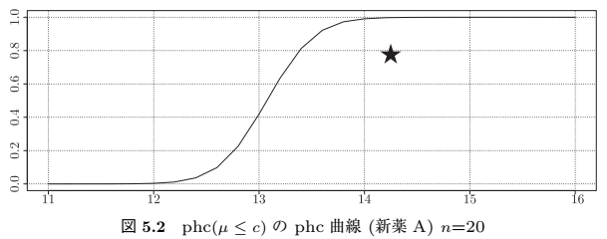
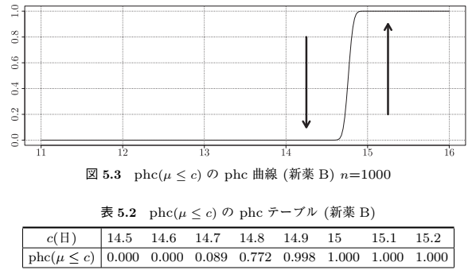
PHCは n が小さいと「自分に有利な主張がしにくい」
PHC曲線は n が小さいと緩慢（n=20 左図）、大きいと急峻（n=1000 右図）
小さいほうが望ましい母数のPHC曲線は単調増加関数
n が小さいときは分析者に不利な★の領域でしか phc は高くならない
Notes:
データは情報そのものですから、良質なデータは多い方が良いのに決まっています。ではどうしたら良いのでしょうか。PHCを使いましょう。 PHC曲線には、nが小さいうちは曲線は緩慢に変化し，大きくなると急峻に変化するという一般的性質があります。
左がｎが小さい例、右が大きい例です。退院までの平均日数のように小さいほうが望ましい母数のPHC曲線は単調増加関数となります。nの小さな左図で高い確信を得るためには，緩慢にダラダラ立ち上がる曲線なので、左図の★の領域、つまり大きな基準点しか選べません。言い換えるならば n が小さいうちは，分析者に不利な基準点でしか， phc は高くならないということです。
研究意義の存在証明責任は論文執筆者の側にあります。データが少ない分析では「自分に有利な主張がしにくい」という PHC 曲線の性質は自然だし，とても重要です。データが少ないがゆえの不安定さのために，たまたま研究者に有利な結論が導かれてしまう社会的不利益を防げるからです。

Slide 15
データ数は多ければ多いほどよい
どの点も n の増加に伴って、PHCは0か1に確率的に近づく
µ ≤ 14.7のphcは 0.089 であり、µ ≤ 14.9のphcは0.998
n が大きいと分析者に有利な仮説か否かとは無関係に明確な結論が出せる
Notes:
右図のように、基準点cの値によらず n の増加に伴って、PHCは0か1に確率的に近づいていきます、
母平均小なり 14.7のphcは 0.089 であり、母平均小なり 14.9のphcは0.998 です。
たった 0.2 日間の差で，完全に判断が分かれています。nが大きい新薬 B に対しては
「投薬しないよりも，平均的に 0.1 日間は早まるが， 0.3 日は早まらない」とはっきり結論づけられます。
n が 2000, 3000, · · · と増加すれば，判断が分かれる区間は平均的にいくらでも狭くなります。これは、n が大きいと、分析者に有利な仮説か否かとは無関係に、明確な結論が出せることを意味します。
これはPHCの大変望ましい性質です。「データが多過ぎては無意味でも有意」などという奇妙な性質を有する有意性検定との決定的な相違です。データは多ければ多いほどよいのです。

Slide 16
検定統計量は自力で導けない
検定統計量の導出には解析学の知識が必要
「統計学はデータ分析のための単なる道具であり，ツマラナイ手続きの集まりを暗記する学問である」との決定的な印象
2群の肥満度BMIの差の有意性検定を自分で工夫できるか
コロナワクチンの有効率の有意性検定を自分で工夫できるか
セリグマンの犬のような学習性無力感を学生に与えてしまう
Notes:
有意性検定の入門的教育では，正規分布， t 分布， F 分布， χ2 分布などの検定統計量が登場します．これらの検定統計量は大学レベルの解析学の知識がないと導出できません．このため文科系の学生には，天下り的に検定統計量を暗記させる必要が生じます．この避けることができない検定統計量の暗記は、「統計学はデータ分析のための単なる道具であり，ツマラナイ手続きの集まりを暗記する学問である」との印象を学生に与えてます。
卒業後に有意性検定を自分で工夫することができないからです。たとえばコロナ禍のときに、ワクチンの有効率という聞きなれない統計量がマスコミ報道に登場しました。そのような時事ニュースにふれた卒業生はワクチンの有効率の検定を自分で工夫できるでしょうか。ほとんどの卒業生には不可能です。では2群の肥満度BMIの差の検定を、卒業後に自分で工夫できるでしょうか。これも多分無理でしょう。
このように、有意性検定を中心に据えた教程を用いると、推測統計的な手法を自分で工夫することなど，端から考えもしない学生が育ってしまいます．その意味で学生はセリグマンの犬のように学習性無力感を持ってしまうのです。統計学は生成量や尤度を使って工夫する余地がたくさんある楽しいわくわくする学問なのに，それが残念でなりません。

Slide 17
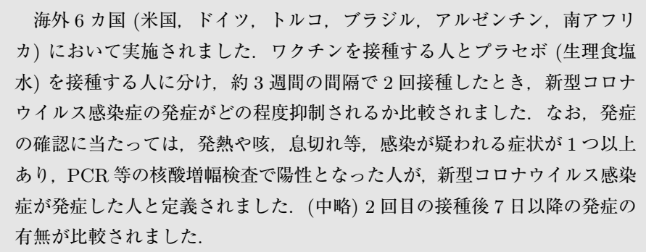
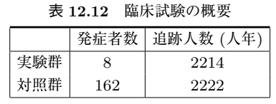
学習後に登場した指標（ワクチン有効率）
ファイザー社のコロナワクチン
有効率：ワクチン接種によって，接種せずに発症したはずの何%が発症せずに済むか
PHC( c <= 有効率 )
0.9 0.91 0.92 0.93 0.94 0.95 0.96 0.97 0.98 0.99 1.00 有効率
0.977 0.949 0.893 0.791 0.632 0.424 0.210 0.063 0.007 0.000 0.000 PHC
Notes:
新型コロナウイルスに対するファイザー社のワクチンの有効性について、右上のような臨床試験が実施され、右下の結果を得ました。ワクチンの有効性は、慣習的に、初等的な統計学の教科書には載っていない有効率という統計量が用いられます。有効率とは何でしょうか。それは「ワクチン接種によって，接種せずに発症したはずの何%が発症せずに済むか」を示した指標です。PHCを用いると卒業生が有効率の分析を行うことが容易です。
左下に「有効率は基準点以上である」のPHCテーブルを示しました。この結果から「ワクチン接種によって，接種せずに発症したはずの90％以上の人が発症せずに済む」という言明に97.7％の確信をもてます。
講演者自身、コロナ禍までは、有効率などという指標は知りませんでした。しかしPHCを用いれば、指標の定義式から生成量を作ってPHCテーブルを簡単に作れました。大学でならった統計学を卒業後も発展させるためには、時代の進歩に応じた指標の考察がしやすい教程で教えるべきです。

Slide 18
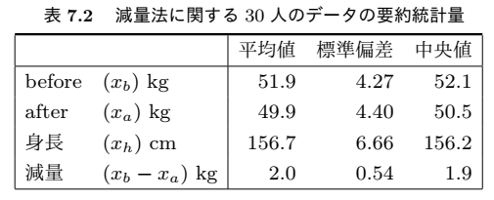
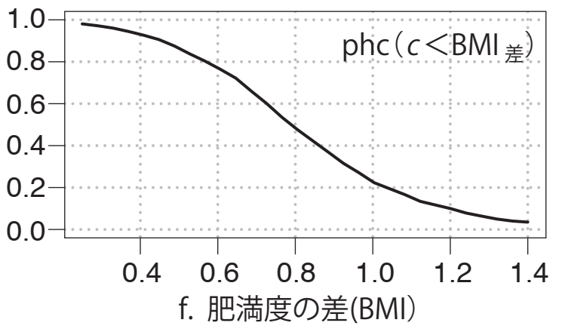
肥満度 BMI の差の推測統計的分析
体重差ではなく、肥満度の差
BMIが0.36 以上減少する確率95% BMIが0.80 以上減少する確率50%
統計学とは直接関係のない指標が星の数ほどある
統計学者の知らない指標のPHCを自分で工夫して計算できる醍醐味
Notes:
肥満度の差の分析をしてみましょう。ある減量法の実験に関する、被験者30人のbefore体重・after体重・身長の要約統計量を右上に示しました。減量の効果の目安としては差体重ではなく、肥満度BMIの差を用います。
肥満度の差は基準点ｃ以上であるというPHCの曲線を右下に示しました。このダイエット法に参加すると， BMI が 0.36 以上減少する確率は95%， BMI が 0.80 以上減少する確率は 50%である、と判断できます。有意性検定で同様の知見を容易に得ることは難しいでしょう。
肥満度 BMIは、平均や標準偏差のような統計学の指標ではなく、医学的指標です。実質科学の研究分野には、必ずしも統計学とは直接関係のない指標が星の数ほどあります。ＰＨＣなら定義式から言明の正しさを計算できる場合が少なくありません。
大学で統計学を勉強したほとんどの学生は、統計学者にはなりません。彼らが実質科学分野で活躍するうちに、統計学者の知らない指標に出会います。PHCを習っておけば、自分で工夫して計算することができます。それこそが統計学と実質科学の対等なパートナーシップではないでしょうか。

Slide 19
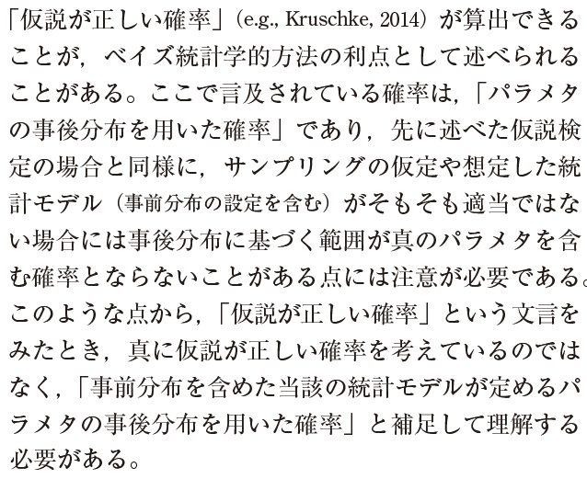
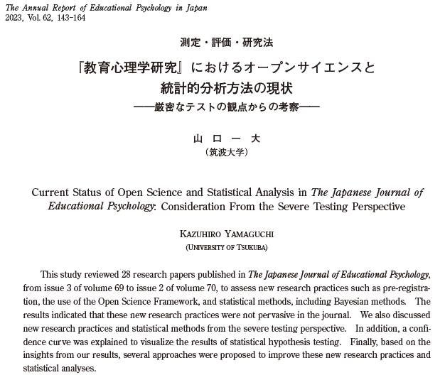
PHCに対する批判
山口一大(2023) 教育心理学年報 第62集(2022年度) p.156,left.
Notes:
ここまでは、PHCカーブによる教育統計の教程に関して、その内容の説明をしてきました。ここで視点を変えて、できるだけ謙虚に、虚心坦懐にPHCに対する批判について述べようと思います。
と言いましても、正直なところ「あーその通りだ。よく考えなくては」と気づかされる批判に出会ったことが、今のところありません。しかし批判に関して一言も触れないのは、バランスを書きます。ここで批判について述べておきます これは 2023年「教育心理学年報」に載った山口カズヒロ氏のPHCに対する批判の文章です。一部を朗読します。
サンプリングの仮定や想定したモデル（事前分布の設定も含む）がそもそも適当でない場合には事後分布に基づく範囲が真のパラメタを含む確率とはならないことがある点には注意が必要である。
このような点から「仮説が正しい確率」という文言をみたとき、真に仮説が正しい確率を考えているのではなく、「事前分布を含めた当該の統計モデルが定めるパラメタの事後分布を用いた確率」と補足して理解する必要がある。

Slide 20
批判に対する返答
数理的前提が妥当でなければ、その程度に応じて、統計量が示す内容が妥当でなくなる性質は、PHCに限った性質ではなく、統計量があまねく有する性質であり、同時に限界である
実データから計算された統計量に関して言うなら、山口流の真のt値、真のp値、etc. など、どこにも存在しない。誰にも計算できない。PHCばかりではなく、すべての統計モデルの数理的前提はイデアであり、飽くまでも『仮定や想定』でしかない
あらゆる統計量に共通する限界を、この短いスペース全体を使って、さもPHCに特異な欠点のように『注意が必要である』とのレトリックは、バランスを欠いた論評である。長所も述べて欲しかった
Notes:
山口氏の批判に返答いたします。数理的前提が妥当でなければ、その程度に応じて、統計量が示す内容が妥当でなくなる性質は、PHCに限った性質ではありません。t値もp値も数理モデルから導かれた統計量があまねく有する性質であり、同時に限界です。
統計モデルに基づくあらゆる統計量に共通する限界を、この短いスペース全体を使って、さもPHCに特異な欠点のように『注意が必要である』と誤読を誘うレトリックはバランスを欠いた批判です。
山口氏は、『真に仮説が正しい確率』という表現を使用しています。しかし実データから計算された統計量に関して言うのなら、山口流の真のt値、真のp値など、どこにも存在しません。誰にも計算できません。PHCばかりではなく、すべての統計モデルの数理的前提はイデアであり、飽くまでも『仮定や想定』でしかないことは、人間があまねく寿命を有することと同じ程度に自明な限界です。
その限界を、さもPHCにだけ当てはまる限界のように『真の統計量ではないと補足して理解する必要がある』と誤解を強いる文章構成は、不公平な論評と言わざるを得ません。

Slide 21
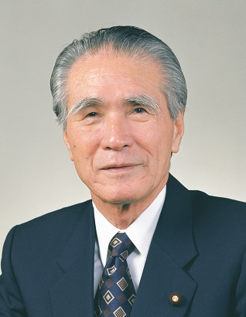
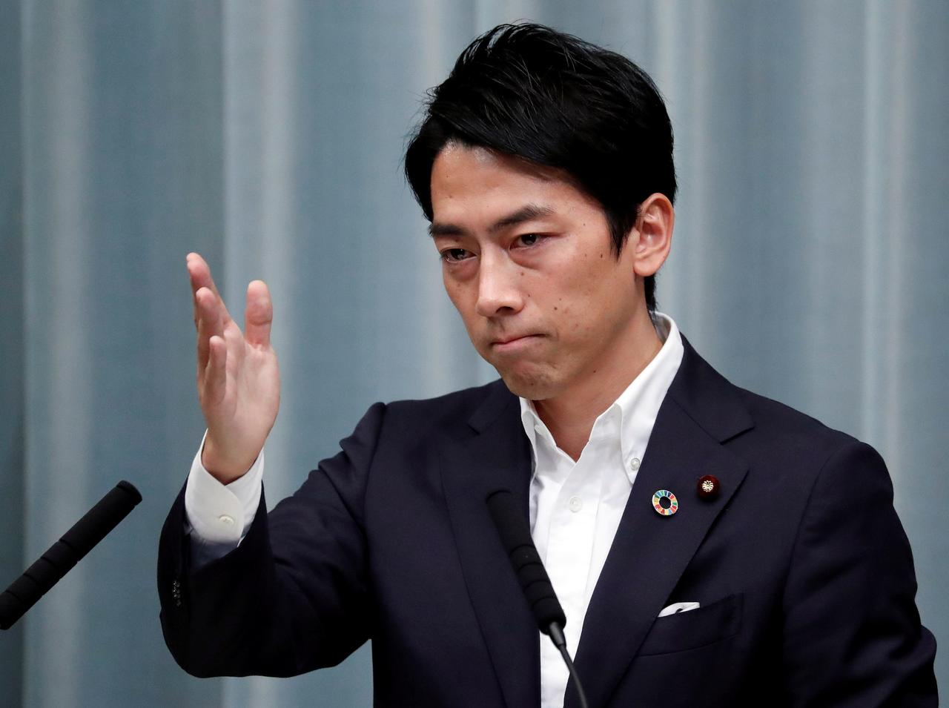
原発不要論
原発はトイレなきマンション
数百年というほんの短い期間の人類の 利便のために、その数百倍もの期間、 危険物を子々孫々に背負わせるな
ある主張が認められるか否かは、正しさ だけでなく、現状からの距離も重要
現実政策とは、日々山積する懸案を卓越した調整能力で解決し続けること
Notes:
すこし視点を変えます。小泉純一郎元総理大臣は原子力発電からの完全脱却論を主張しています。最終処分場が決まっていない原発はトイレなきマンションだと言います。プルトニューム239の半減期は2万4千年で、約10万年で安全になります。
クロマニョン人という原始人は4万年ー1万年まえに生息していましたが、10万年はその倍以上期間です。数百年というほんの短い期間の人類の利便のために、その数百倍もの期間、危険物を子々孫々に背負わせていいのか？ この小泉元総理の主張は正しいと思います。しかし認められていません。
ある主張が認められるか否かは、正しさだけでなく、現状からの距離も重要です。小泉元首相の主張は正しいけれども、現状からとても遠い。有能な与党の政治家や官僚は、現状を大筋で認めねばなりません。国家を動かす現実政策とは、日々山積する懸案を卓越した調整能力で解決し続けることです。原発からの完全脱却などという大幅な変更は、それが正しいか否かとは当面関係なく、短期的には与党の政治家や官僚の選択肢にはなり得ません。
非武装中立・自衛隊違憲を唱えて総理大臣になった村山富一氏も在任中に自衛隊を解散しませんでした。

Slide 22
ちゃぶ台返しは必要
大勢が動かなくても教程の変更を主張し続けることは大切
大幅な変更を唱える非主流の改革者が一定数存在するからこそ、長期的にみれば大きな変化が社会に生じる
少し前までは、電車や飛行機の中に灰皿があった
「論文の採否を、主にp値が5％を切るか否かで判定していた時代があったんだよ」という笑い話が、授業中に語られる日が、きっと来る
Notes:
統計学の教程の変更も同様です。筆者ごときが教程の変更を主張しても、短期的には、大勢は動きません。よくて「傾聴の価値は認めるけれど、あなたしか言ってない」と言われるのが関の山です。それでも尚、教程の変更を主張し続けることは大切です。大幅な変更を唱える非主流の改革者が一定数存在するからこそ、長期的にみれば大きな変化が社会に生じるのです。
「少し前までは、電車や飛行機の中に灰皿があったんだよ」と授業中に言うと、今の大学生は信じられないと笑います。性的マイノリティは、恥ずべきこと、投獄すらされた時代もありました。飲み会で、新入女子社員の肩を、上司が抱くのは普通の光景でした。
変わらないように見えて、変わるときには、時代は急速に変わります。深刻な被害が出ているのですから、再現性問題がこのまま放置されることはあり得ません。「論文の採否を、主にp値が5％を切るか否かで判定していた時代があったんだよ」という笑い話が、授業中に語られる日が、きっと来ると、私は信じています。

Slide 23
必修における教材として
早稲田大学で担当しているのは必修の心理統計学の入門的授業
典型的な学問体系を講義するべきでは？
有意性検定の概念を授業の中できちんと教える
有意性検定を否定している研究室の所属で、大学院生は差別されないだろうか
教え子たちには、頼まれたら有意性検定の講義して欲しい、主流派に留まっていて欲しい
Notes:
私が早稲田大学で担当している授業は、心理統計学の入門的授業です。しかも必修の授業です。信じる道ではなく、典型的な学問体系を講義するべきでないだろうかと悩んだこともありました。その懸念に関しては、有意性検定の概念を授業の中できちんと教えるという方針で対処しました。
現在、統計学の多くの初等教育教程では有意性検定が教授されており、過去の論文にも使用されていますから、有意性検定の知識は、コミニュケーションの道具として、今なお必要です。
また気の弱い学生さんは、豊田の前で検定をすることをためらうのではないだろうか。その自由を奪っていないだろうかとも心配しました。有意性検定を否定している研究室の所属で、大学院生は差別されないだろうかとも心配しました。
私はこう考えます。自身の教え子たちには、頼まれたら有意性検定の講義して欲しい、統計学の主流派に留まっていて欲しいと願っています。原発からの完全脱却論を主張している小泉元総理もご子息進次郎氏に同じ主張をして欲しいとは思っていないでしょう。それといっしょです。

Slide 24
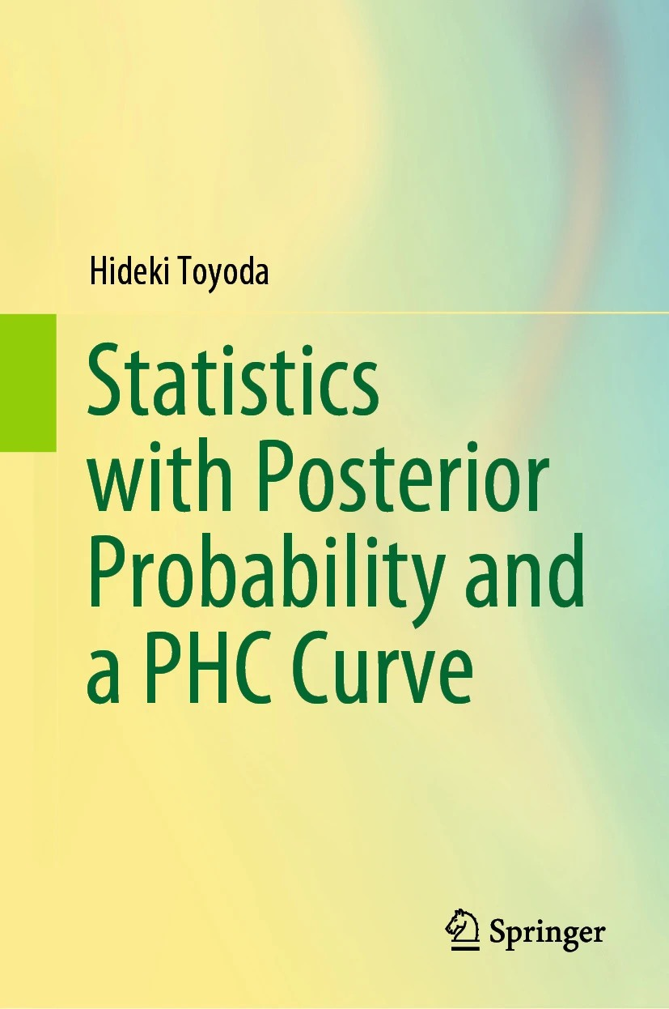
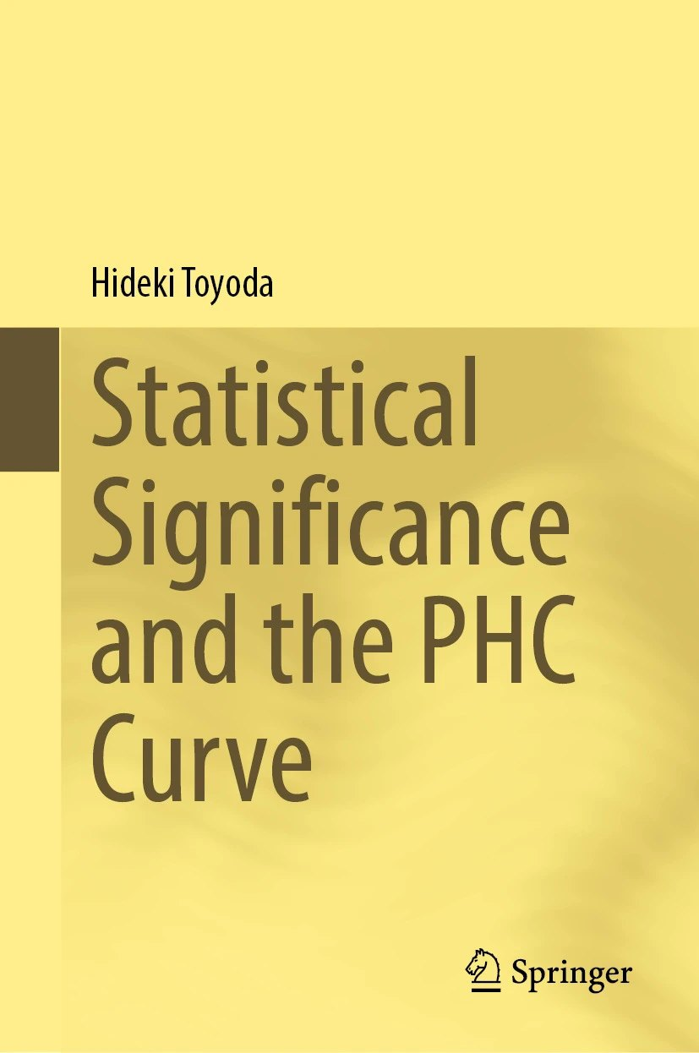
A message to the future
Statistics with Posterior Probability and a PHC Curve. Springer. Hideki Toyoda, 2024. ISBN 978-981-97-3093-3
Statistical Significance and the PHC Curve. Springer. Hideki Toyoda, 2024. ISBN 978-981-97-7747-1
Notes:
統計学における入門教程の変更は大テーマです。それを広めるためには、政治力すら必要とします。しかし私には、政治的運動に対する興味が全くありません。また、そのことを残念にも思いません。
しかし有意性検定を中心とした欠点の多い現在の統計学の入門教程がそのまま放置されることはないでしょう。いつの日か統計学の入門教程の欠点が改良されるでしょう。
そのとき「そういえば同じようなことを主張していた研究者が日本の早稲田にいた」と未来の同胞に気づいてもらえれば本望です。その日のために、自身の主張をまとめた2冊の書籍を Springer Nature から公刊しておきました。
私の話はここまでです、ご清聴いただき、ありがとうございました。

Slide 25
自己紹介とお礼
豊田秀樹（早稲田大学文学学術院教授）1961年生まれ
専門：心理統計学・教育測定学・マーケティングサイエンス
このたびは栄えある「日本テスト学会賞」という名誉ある賞を賜り、誠に光栄に存じます。関係者の皆様のご指導とご支援に心より感謝申し上げます。これを励みにさらに精進してまいります。誠に有難うございました。
以下のURLにて動画を再視聴することが可能です。
https://wcms.waseda.jp/em/67afc5d4c836d?authkey=1739576571669&user_id=6010107&lg=ja
Notes:
早稲田大学の豊田秀樹と申します。
このたびは栄えある「日本テスト学会賞」という名誉ある賞を賜り、誠に光栄に存じます。関係者の皆様のご指導とご支援に心より感謝申し上げます。これを励みに、さらに精進してまいります。誠にありがとうございました。
私はテスト理論を専門の1つとしております。実際のテストの運用に関しましては、日本経済新聞社が主催している日経TESTの立ち上げに参加し、現在まで15年間ほど数理的な分析を担当して来ました。日経TESTのような経済的な内容の試験は、項目ドリフトが激しいという運用上の難しさがあります。当初は、この記念公演において、その苦労話や、項目ドリフトに対する独自の数理的な工夫の話をしようと計画していました。しかしテスト運用には 日経TESTに限らず、話してはいけないことが沢山あります。それはテスト理論の宿命です。気を使いながら話すのは良くないので、本公演ではテスト運用の実践的な話をすることは断念いたしました。
では動画をお願いいたします。

